Slide 1
Златоустовский городской округ
Муниципальное бюджетное учреждение дополнительного образования «Дом детского творчества»
Педагогический проект
МЕДИАШКОЛА
Авторский коллектив проекта:
Савина Елена Юрьевна, автор проекта, педагог дополнительного образования
Разумейко Алексей Евгеньевич, директор МБУДО «ДДТ»
Галанина Елена Олеговна, зам. директора по УВР
Шитлина Татьяна Робертовна, старший методист
Прокопенко Елена Ратмировна, методист

Slide 2
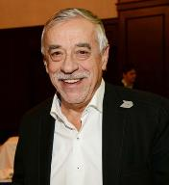
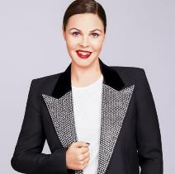
Что сегодня смотрят дети?
«Сегодня основными воспитателями детей стали компьютер
и телевизор. Нам бы хотелось, чтобы няни у наших детей были хорошими и учили доброму, человечному»
Аза Лихитченко, диктор советского телевидения
«Мы все должны понимать меру ответственности за Его Величество Эфир. Понимать, что эфир – это серьёзный инструмент воздействия и на сердце, и на ум человека» .
Татьяна Черняева, автор и ведущая программы «АБВГДейка»
«О подростках вообще нет передач, это
что-то такое неведомое, знаете, как трансформаторная будка: что-то гудит, искрит, короткое замыкание!.. Кто
туда пойдёт в резиновых перчатках спасать ситуацию?»
Владимир Грамматиков, режиссер детского кино
«Дети– наше будущее. И если они будет развиваться, то мы можем быть уверены, что у нас будет лучшее будущее!»
Екатерина Андреева, ведущая Первого канала

Slide 3
Противоречия:
есть много проектов для взрослых, но нет качественного контента по принципу «Дети-детям»;
дети желают делать такой контент, но не хватает медиазнаний
Цель:
создание медиашколы как образовательной среды, ориентированной на удовлетворение потребностей и запросов детей, мотивированных к творческой деятельности в области медиаинформационных технологий
Адресат: обучающиеся 10-18 лет
Современные компетенции обучающихся: информационная, коммуникативная, самоорганизация, самообразование

Slide 4
Проектная идея
Медиа-школа
Телевидение
Кино
Анимация
Радио
Интернет
Качественный
медиа-
контент
Медиаобразование - процесс образования и развития личности, направленный на формирование культуры восприятия, анализа, интерпретации и критического осмысления медиатекстов, а также обучение способам самовыражения с использованием медиатехнологий.

Slide 5
Процессная карта
Задача №1
ОБУЧЕНИЕ
Задача №2 РАБОТА С МЕДИА
Получение допрофессиональных знаний и навыков в разных медиасферах
Формирование медиакультуры, социализация детей, умение видеть проблемы и искать пути их решения
Привитие ответственности перед зрителем, понимание эфира, как сильнейшего информационного оружия
Создание качественного медиапродукта
Проведение кинолекториев «Уроки добра» (просмотр и обсуждение контента с экспертами, сверстниками, учителями, родителями)
Тиражирование и масштабирование созданного медиапродукта благодаря участию в Международных и Всероссийских теле- и кино-фестивалях

Slide 6
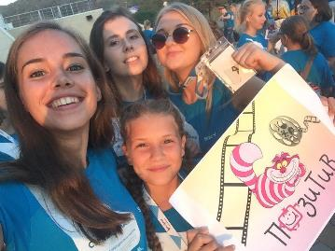
Ожидаемые результаты проекта
Количественные:
• обучение 150 детей допрофессиональным знаниям и навыкам медиасферах;
• создание более 20 информационных программ;
30 социальных роликов;
7-10 аналитических и документальных фильмов;
15 игровых короткометражных фильмов;
• проведение кинолекториев «Уроки добра» 2 раза в месяц (всего 24 в год)
Качественные:
• формирование социально-зрелых и активных молодых лидеров;
• создание экологичного медиаконтента для формирования здорового поколения;
•качественное развитие информационного пространства современного общества

Slide 7
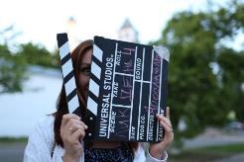
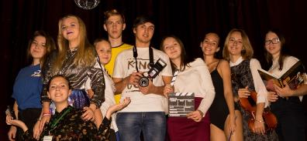
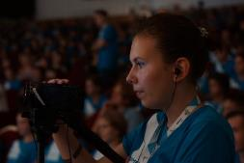
Тележурналы «Моя территория» и «День, когда все говорят правду» https://zlattv.ru/projects/moya-territoriya
Ресурсы проекта
Материальные:
• кабинеты для монтажной и телевизионной студии, радиорубка;
• техническое оборудование (камеры, микрофоны, хромакей, софтбоксы, ноутбуки, программное обеспечение и др.);
• дидактический материал
Нематериальные:
• интеллектуальные ресурсы участников ;
• уникальные технологии;
• участие в разноуровневых фестивалях и конкурсах;
• информационная среда для эфира («Злат-ТВ», «Авторадио», «Златоустовский рабочий»)
Кадровые:
• педагог по журналистике, педагог по режиссуре и театральному мастерству, педагог по основам монтажа и съемки

Slide 8
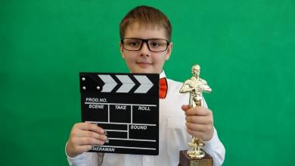
РИСКИ ПРОЕКТА | РЕШЕНИЯ
Отсутствие достаточной компетенции у преподавателей | Обучение, профессиональная переподготовка, консультации специалистов
Отсутствие финансирования | Создание НКО, участие в грантах, возможность получения муниципального заказа
Устойчивость проекта
В быстрых результатах. За короткий срок происходит формирование
компетенций у обучающихся, формируется медиаобразованность, создание качественного медиаконтента. Как следствие – востребованность проекта.

Slide 10
Златоустовский городской округ
Муниципальное бюджетное учреждение дополнительного образования «Дом детского творчества»
Педагогический проект
МЕДИАШКОЛА
Авторский коллектив Проекта:
Савина Елена Юрьевна, автор проекта, педагог дополнительного образования
Разумейко Алексей Евгеньевич, директор МБУДО «ДДТ»
Галанина Елена Олеговна, зам. директора по УВР
Шитлина Татьяна Робертовна, старший методист
Прокопенко Елена Ратмировна, методист

